Slide 1
Jiří Veltruský život… a hlavně koncepty…
Strukturalismus a divadlo podruhé

Slide 2
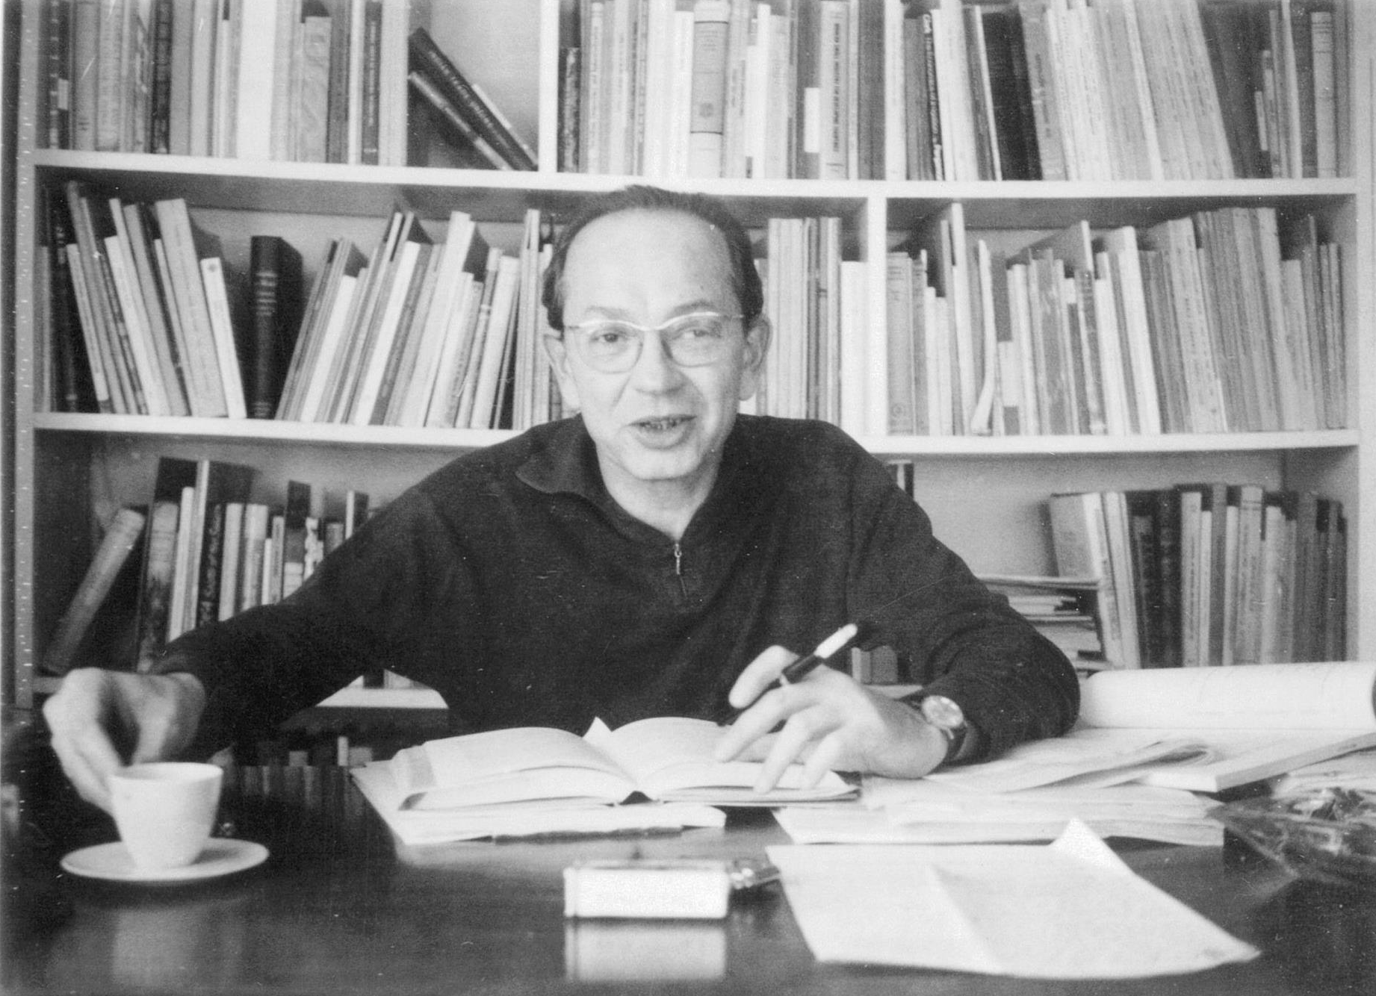
Jiří Veltruský (1919 – 1994)
Září 1938 – září 1939 studium na studium na Karlově univerzita (estetika+sociologie)
Protektorát – korektor a nakladatelský redaktor, mechanik v továrně ETA, odbojová činnost (v rámci ilegálních odborů), účast na přednáškách a dalších aktivitách PLK
Květen 1945 – jeden ze tří členů vojenského vedení Ústřední rady odborů
1945 – 1948 dokončení studia na Karlově univerzita (doktorát), asistent v Estetickém semináři prof. Mukařovského, politická publicistika, překlad Kapitálu, příklon k sociální demokracii, nepublikovaná monografie o Toyen.
1948 – emigrace přes Rakousko do Francie (většinu života žije v Paříži)
Nezávislý novinář (zejm. o situaci ve východním bloku, politických procesech v 50. letech apod.) – rozhlasová vysílání do ČSSR – práce pro mezinárodní odborové organizace
Pod vlivem Ladislava Matějky vrací se koncem 70. let k vědecké práci (de facto bez institucionálního zázemí)
1991 – poprvé se vrací do Prahy (jako zástupce mezinárodní odborové organizace!)
1994 – umírá v Paříži (sumarizující kniha o sémiotice divadla nedokončena…)

Slide 3
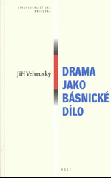
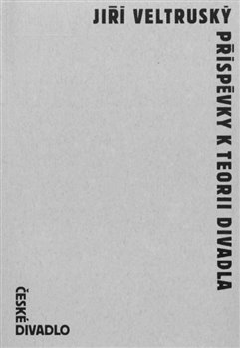
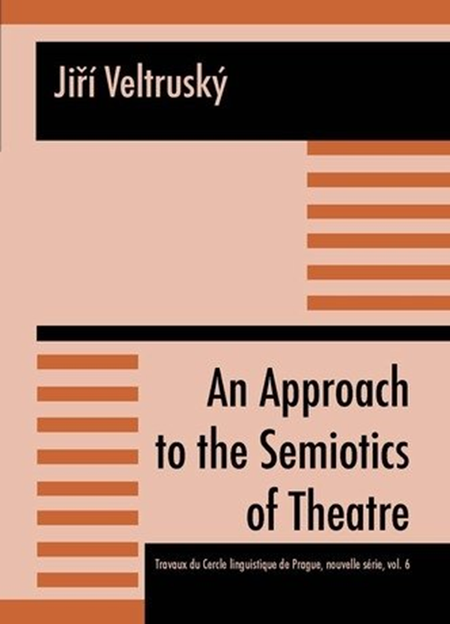
Základní pohled na teatrologické dílo Jiřího Veltruského
Ale je to opravdu celek?
1942 (1999) 1994 2012

Slide 4
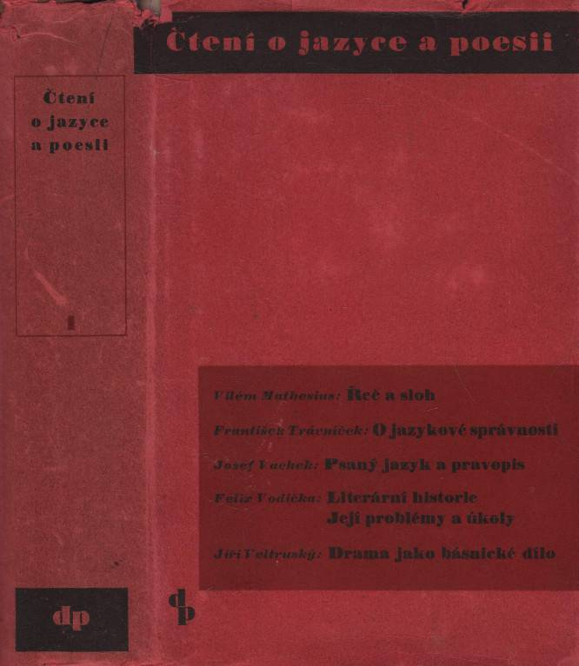
„Protektorátní“ kontext – a zároveň Veltruského juvenilie
1939 Brušák: Znaky na čínském divadle
Veltruský: Divadlo na chodbě (publikováno až v 80.letech)
1940 Bogatyrev: Lidové divadlo české a slovenské (knižní verze)
Mukařovský: Dialog a monolog
Veltruský: Člověk a předmět na jevišti
Honzl: Pohyb divadelního znaku
1941 Mukařovský: K současnému stavu teorie divadla
Veltruský: Dramatický text jako součást divadelního představení
1942 Veltruský: Drama jako básnické dílo
1943 Honzl: Hierarchie divadelních prostředků
1945 Miroslav Kouřil: Divadelní prostor
Jaroslav Pokorný: O dramatu
1946 Jaroslav Pokorný: Složky divadelního výrazu

Slide 5
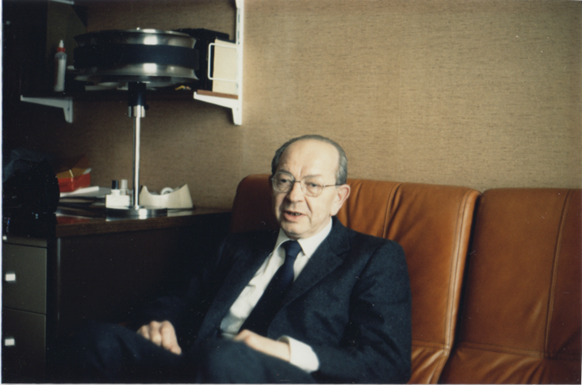
Klíčové texty ze zralé fáze
1976. “Contribution to the semiotics of acting”. In Sound, Sign and Meaning. Quinquagenary of the Prague Linguistic Circle
1981. “The Prague School theory of theater”. Poetics Today 2: 3, 225–235.
1984. “Acting and behavior: a study in the signans”. In Semiotics of Drama and Theatre
1991. “Sound qualities of the text and the actor's performance”. In Drama und Theater: Theorie, Methode, Geschichte
A nakonec posmrtně vydané
2012 An Approach to the Semiotics of Theatre
(rozepsáno ovšem v polovině 80. let!)
…a jejich mezinárodní kontext
1980 Keir Elam: The Semiotics of Theatre and Drama
1980 Patrice Pavis: Dictionnare du theatre
1982 Marco de Marinis: Semiotica del teatro
1983 Erika Fischer-Lichte: Semiotik des Theaters

Slide 6
An Approach to the Semiotics of Theatre (2012)
1. The Prague School
2. Theatre and literature (Rejection of the literary conception of theatre – Relations between theatre and literature – Drama among the literary genres – Dialogic language and dramatic dialogue – Thematic construction in drama – The dramatic text and its performance – Excursus: Sound features in the dramatic text and in the actor's performance
3. The contribution of the other arts (Critique of the “synthetic” theory of theatre – Sculpture – Architecture – Painting – Film – Music – Dance – Borrowings from other arts in relation to purely theatrical components
4. Opera (Supremacy of music over text – Polyphony and dialogue – Referential potential of music in general and in opera – Relations between music and space)
5. Acting (Separate but not autonomous semiotic system – Beings and their actions and behaviour – Forming the signs – The signifier and the signified)
6. Theatre as a semiotic system (Intersubjective communication – Double relation to reality – Autonomous and syncretic sign systems – Units of meaning – Lasting and momentary signs – Context – Modes of semiosis – Constant structural features – Guiding principle: Action – Contradiction)

Slide 7
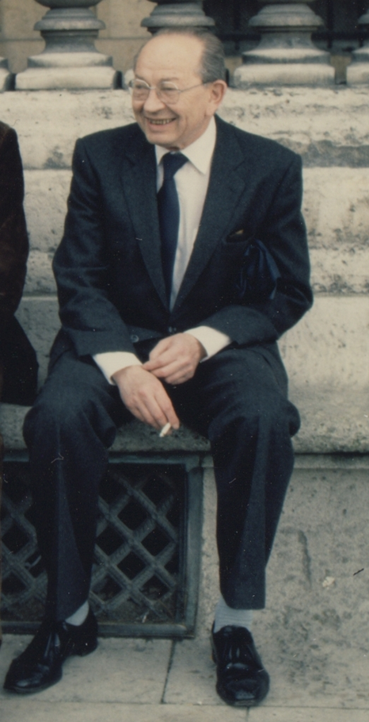
Obecné principy / klíčové otázky u Veltruského
Monolog x dialog (a v návaznosti na to vztah dramatu, divadla a literatury)
Otázka pojetí znaku (a návazně otázka jak vůbec vzniká význam)
Zvuková výstavba textu (která je stále více provázána s otázkou herectví)
Problém statického x dynamického
Dialektika a myšlení v dynamických antinomiích
Neustálé přesahování do jiných umění – komparativní pojetí estetiky!

Slide 8
Prozkoumávání teorie o znaku
Člověk a předmět (1939)
Jakmile však nějaký akt upoutá na sebe pozornost vnímajícího subjektu, stávají se z jeho vlastností znaky. Prostřednictvím znaků pak vstupuje do našeho vědomí, stává se významem. Je známo, že často dva lidé, kteří se stali svědky téže události, popisují ji zcela různě. Tato diference je způsobena tím, že jednání se zde obrazilo (…) ve dvou vědomích různě zaměřených; tím byly některé znaky zdůrazněny, jiné potlačeny.
Poznámky k Bogatyrevově knize o českém a slovenském lidovém divadle (1940)
Umění a lidové „umění“ mají mnoho společných rysů, ale jejich znakovost je zcela odlišná. Rozdíl mezi nimi lze definovat v termínech antinomie mezi langue a parole. Tak jako langue, dílo lidového umění existuje jen potenciálně, jakožto složitý soubor „norem“; konkrétní dílo je jako promluva tvořivou aplikací onoho souboru „norem“ – tvořivou v tom smyslu, že obsahuje jistou míru improvizace. Umělecké dílo vzniká naopak v plánu parole. Tak jako promluva, je ve vztahu k společensky přijatým normám, ale není jimi takříkajíc předepsáno; není výsledkem víceméně tvořivé aplikace, nýbrž individuální tvorby.
K pojetí dramatického dialogu
Dramatický text jako součást divadelního představení (1941)
Primárním rozlišujícím rysem dramatu jako básnického druhu je to, že jeho jazyk se zakládá na dialogu, kdežto lyrika a epika se odvozují z monologu. V důsledku toho významová výstavba hry závisí na mnohosti kontextů, které se rozvíjejí současně, střídají se, navzájem se prostupují a marně se snaží podmanit a vstřebat jeden druhý. Každý z nich je spjat s jinou osobou.
Epický dialog se liší od dramatického hlavně tím, že podtrhuje spíše posloupnost replik, než souběžné odvíjení a vzájemné působení kontextů, z nichž vyvěrají.

Slide 9
Statické x dynamické
Dramatický text jako součást divadelního představení (1941)
Veškeré vztahy mezi hereckými postavami a osobami se promítají do prostoru. Tvoří takzvaný dramatický prostor, soubor nehmotných vztahů, který se neustále mění v čase, tak jak se mění tyto vztahy samy. Proměnlivost je ovšem možná jen na pozadí něčeho stálého.
Vzhledem k tomu, že sémiotika jazyka a sémiotika herectví jsou tak diametrálně protichůdné ve svých základních vlastnostech, existuje mezi dramatickým textem a hercem dialektické napětí, nesené v zásadě faktem, že zvukové složky jazykového znaku tvoří zároveň část hlasových prostředků, kterých herec užívá. Poměrná závažnost obou pólů této antinomie je proměnlivá. (…). Oba znakové systémy se však nejen navzájem omezují, ale také obohacují. Herec dodává větší váhu a průraznost jazyku, který přednáší, a za to od něj dostává dar nesmírně pružných a proměnlivých významů.
Tyto vlastnosti znakových systémů, které se kombinují v divadle, určují jakousi základní a v jistém smyslu stálou strukturu složek. Tato základní hierarchie se třeba ve své čisté podobě nikdy neuskuteční. Je však publikem vnímána jako pozadí specifické struktury, do níž se složky seskupují v daném představení, období či stylu. Proměnlivost divadelního znaku, kterou Honzl zjišťuje jako jeho základní rys, musí tedy být viděna v dialektické jednotě se svým protějškem, stabilitou tohoto znaku. I když je divadelní znak nesmírně proměnlivý, je zároveň mimořádně stálý tím, že jeho základní, „bezpříznaková“ struktura je velice výrazná.

Slide 10
Posuny v myšlení o znaku
Divadelní teorie pražské školy (1981)
Myšlenku, že znak má prostě dvě stránky, signifiant a signifié, nelze zcela aplikovat na herectví. V konkrétním hereckém díle je často nesnadné a někdy zcela nemožné určit, co náleží jevištní postavě a co osobě. Rozhraní mezi nimi je nejasné, velké množství rysů je součástí signifiant v některém ohledu a signifié v jiném. Jelikož v herectví lidské bytosti, jejich jednání a chování představují lidi nebo antropomorfní bytosti a jejich jednání a chování, rozdíl mezi podobností a stejností často mizí (Zich 1931, 56).
Z toho neplyne, že by rozdíl mezi signifiant a signifié byl v divadle méně důležitý než v jiných sémiotických systémech. Plyne z toho však, že tyto dva termíny nejsou prostě dvě stránky znaku, jako třeba dvě strany mince, nýbrž dva póly dialektické antinomie, vnitřní antinomie znaku. Jestli však tohle platí o znaku vytvořeném herectvím, pak to musí platit o kterémkoli znaku. Jinak by sám termín znak byl metaforický a sémiologie by byla fikcí.
Drama jako literární dílo a divadelní představení (1984)
Snažil jsem se již při jiné příležitosti ukázat, že to v žádném sémiotickém systému nejsou prostě dvě stránky znaku, nýbrž póly jeho vnitřní dialektické antinomie (Veltruský 1981). Ale je pravděpodobné, že intenzita oscilace mezi těmito póly je v různých znakových systémech různá. Stěží lze pochybovat o tom, že v herectví je velice silná. Bylo by lákavé říci, že v herectví je oscilace intenzivnější než v kterémkoli jiném znakovém systému. Takové tvrzení by však při současném stavu našeho vědění nebylo oprávněné, zejména proto, že sémiologická analýza hudby je stále ještě v zárodečné fázi, třebaže pokusy o ni se dějí už dosti dlouho. A právě v hudbě je zřejmě oscilace mezi významem a jeho nositelem, jakož i jejich vzájemné prolínání, také velice intenzivní.

Slide 11
Posun v pohledu na zvukové složky
Dramatický text jako součást divadla (1941)
Herecká postava je složitá struktura znaků, která obsahuje všechny složky, ať jazykové či mimojazykové, ať stálé či proměnlivé a tak dále. Avšak je to struktura struktur, byť integrovaná. Veškeré pohyby postavy také tvoří strukturu znaků, jejíž části jsou všechny souvztažné a hierarchicky uspořádané. Totéž platí o jejích stálých složkách a rysech. A stejně je tomu s hlasovými složkami. Jsou to struktury uvnitř struktury. Celková struktura herecké postavy sestává ze vztahů, které ji spínají. Je však základní rozdíl mezi strukturou hlasového projevu a ostatními strukturami. Ve svém povšechném nárysu hlasový projev přímo překládá zvukové uspořádání textu, jež existuje před jakýmkoli divadelním představením. Díky tomu může text předurčovat, i když v různé míře, hereckou postavu ve všech jejích aspektech.
Hercova tvorba nikdy nemůže zcela uniknout povinnostem, jež ukládá dramatický text. Herec je vlastní tvůrce všech mimojazykových složek postavy. Ale ani zde nemá úplně volnou ruku.
Zvukové vlastnosti textu a hercův projev (1991)
Zvukové složky tvoří zvukovou strukturu, která sama je součástí celkové struktury textu. Čím a do jaké míry přispívá k celkové struktuře, záleží na jejích vlastnostech, na vlastnostech ostatních složek a na relativní závažnosti každé z nich. Jednoduše řečeno, dominanta zvukové struktury může, ale nemusí být zároveň dominantou struktury celkové.
Při představení si dramatický text podržuje svou vlastní literární strukturu, včetně své struktury zvukové, ale stává se součástí širší a kvalitativně odlišné struktury divadelní. Text působí na všechny divadelní složky, ale jeho dopad na herectví je zvláště přímý: hercův hlasový projev se vztahuje přímo k textu; vztahuje se také, buď přímo, nebo přes celkovou strukturu textu, k jeho zvukové struktuře. Přednes textu nemůže být jednoduše transpozicí jeho vnitřních zvukových vlastností; mnohé z nich jsou vágní a vztahy mezi nimi mnohoznačné, celá zvuková struktura se v průběhu textu stále trochu mění a neprosazuje se stejně silně v každé pasáži atd.

Slide 12
Základní četba k životním osudům a interpretaci
Drozd: Od propozic k systému? aneb "Historisovati" Jiřího Veltruského...
Osolsobě: Jiřího Veltruského příspěvek k filosofii dramatu (doslov a komentář v Drama jako básnické dílo)
A klíčové „mladistvé“ texty JV:
Divadlo na chodbě
Člověk a předmět na divadle
Dramatický text jako součást divadelního představení

